Slide 1
El material utilizado y el conocimiento presentado es solo para FINES ACADEMICOS, se espera que el expectador utilice estas experiencias con la esperanza que tengamos una mejor seguridad en el ciberespacio

Slide 2
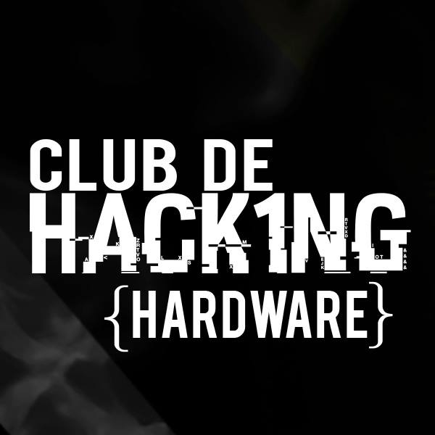

Slide 3
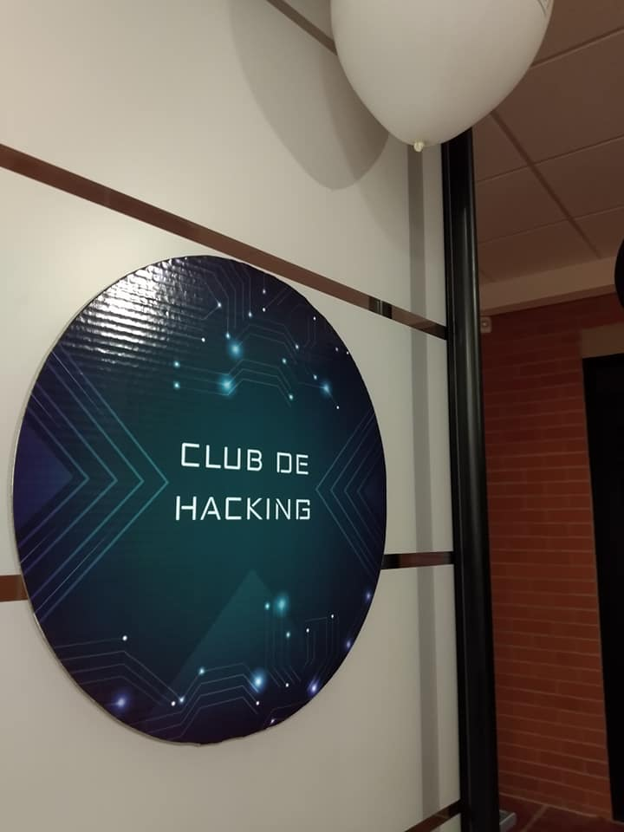
Christian Camilo Urcuqui López
Ing. Sistemas, Magister en Informática y Telecomunicaciones
Big Data Scientist
Director de TI – Quantil S.A.S
Grupo de investigación i2t
Ciberseguridad y ciencia de datos aplicada

Slide 4
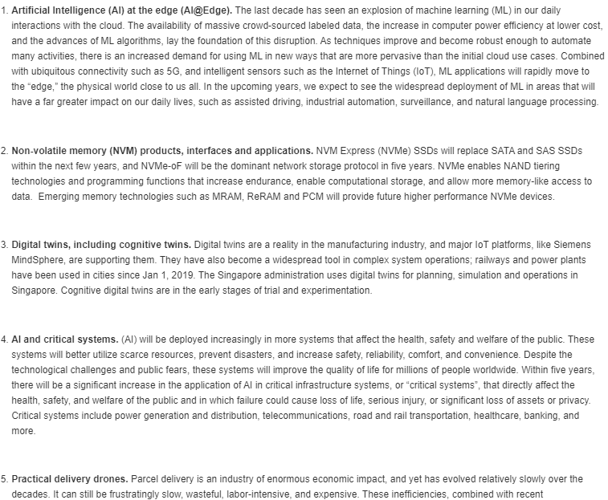
https://www.computer.org/press-room/2019-news/ieee-computer-societys-top-12-technology-trends-for-2020

Slide 5
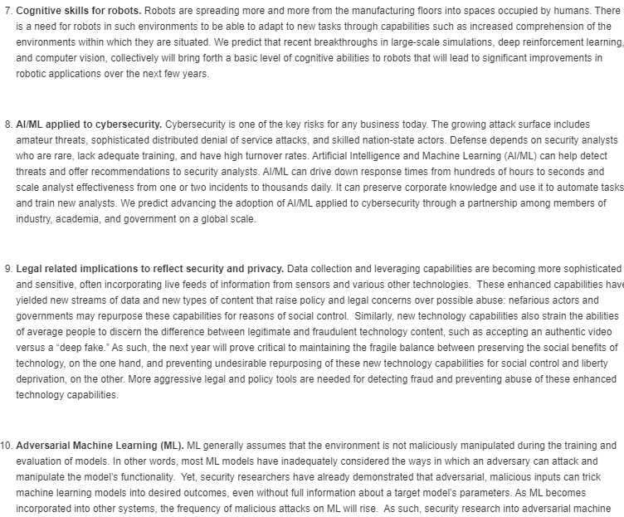
https://www.computer.org/press-room/2019-news/ieee-computer-societys-top-12-technology-trends-for-2020

Slide 6
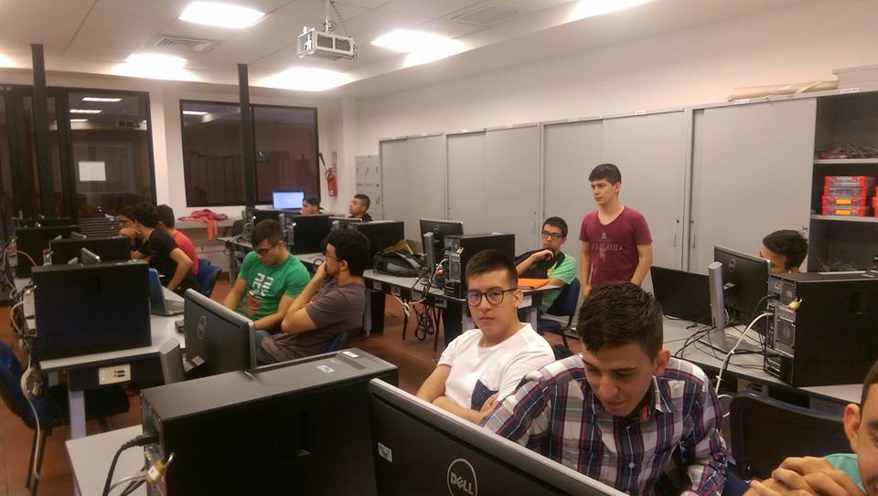
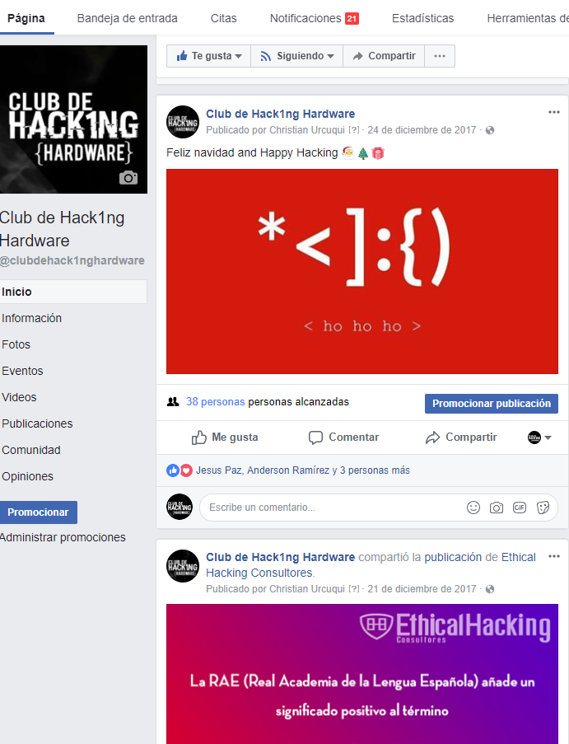
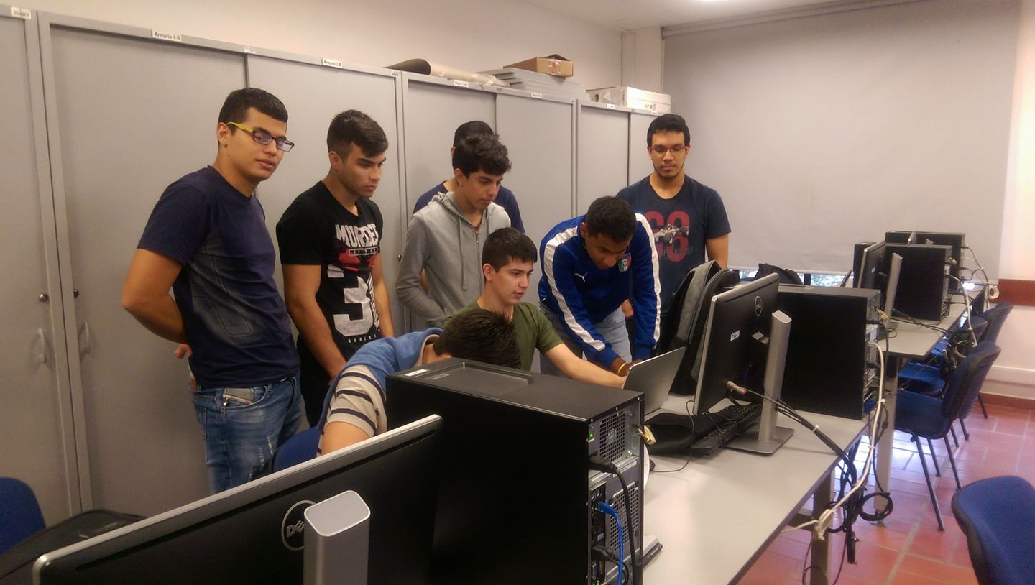
Presentación
https://www.facebook.com/clubdehack1nghardware
https://chat.whatsapp.com/EmiF92G2shhGOfoOg1vBat

Slide 7
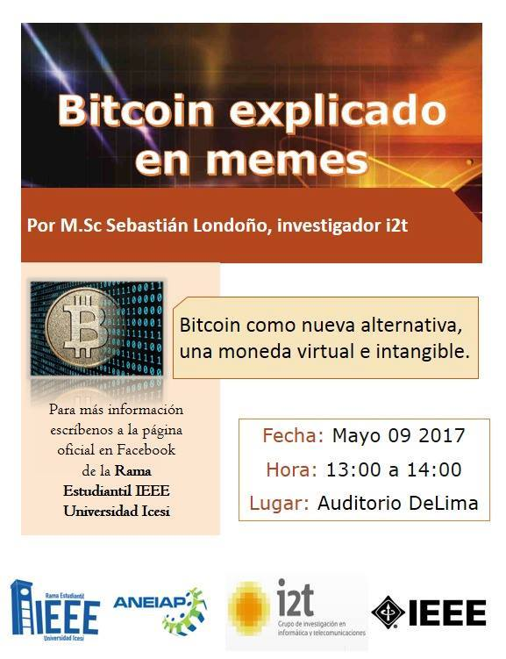
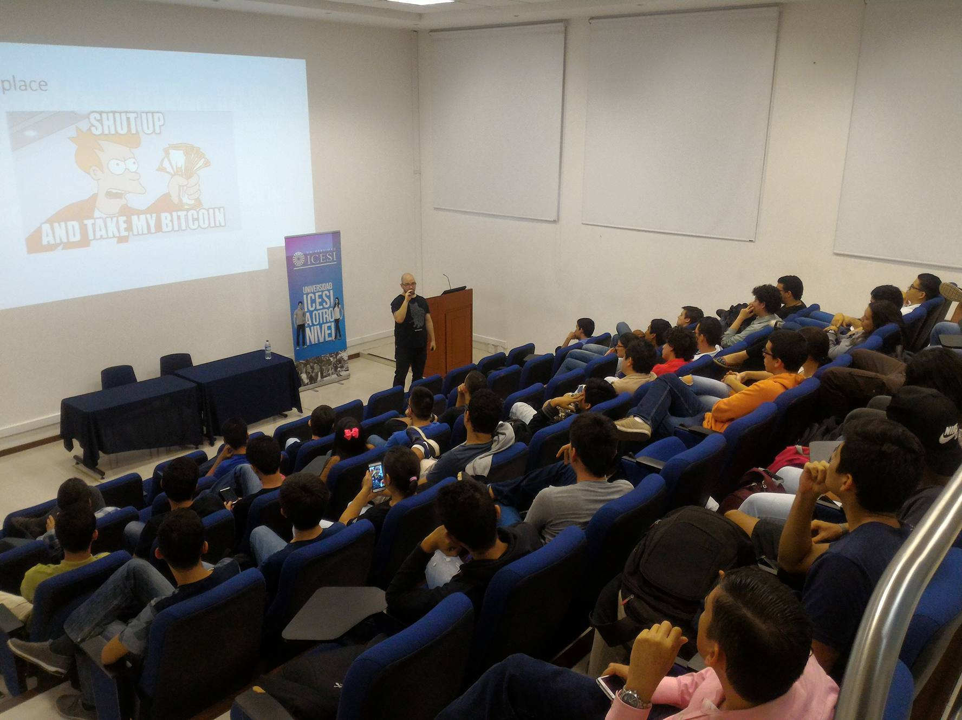
Presentación

Slide 8
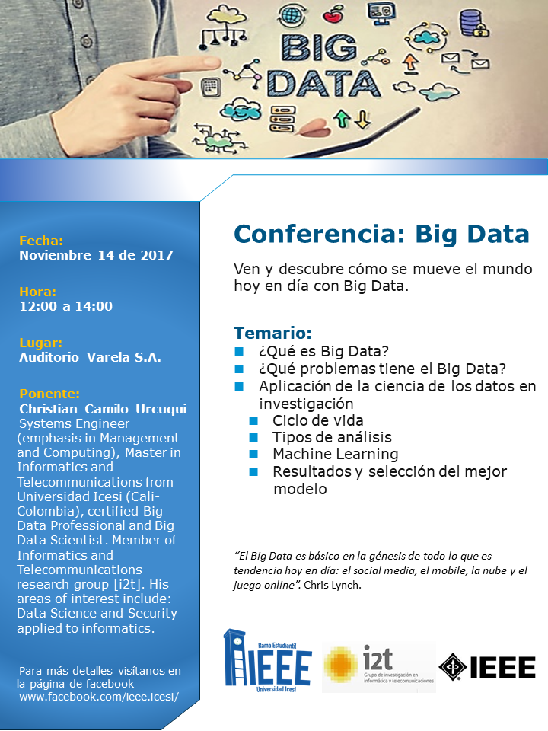
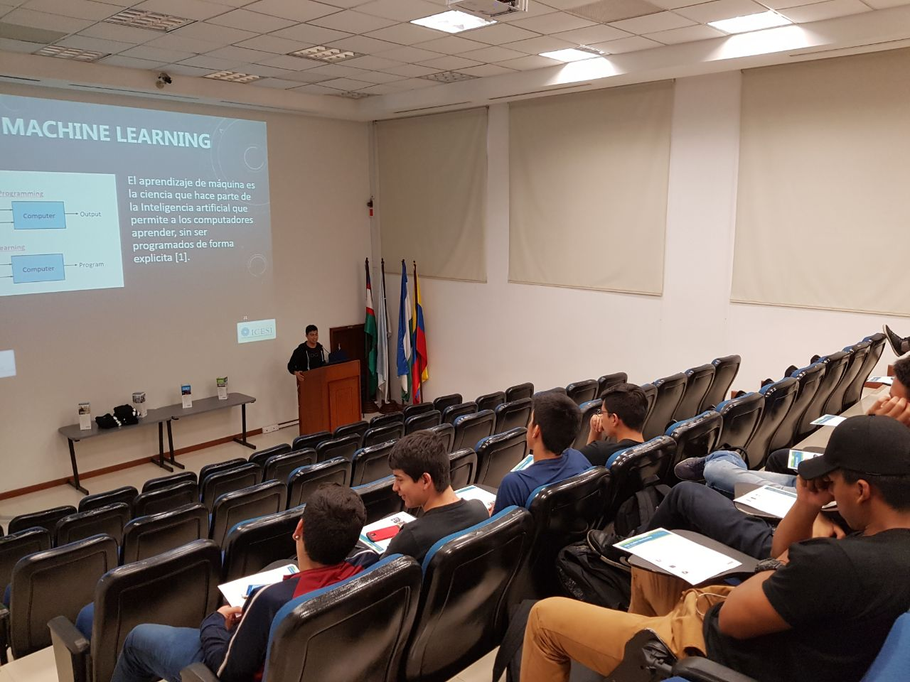
Presentación

Slide 9
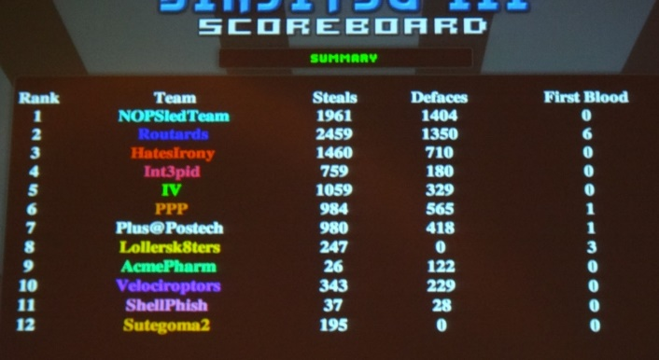
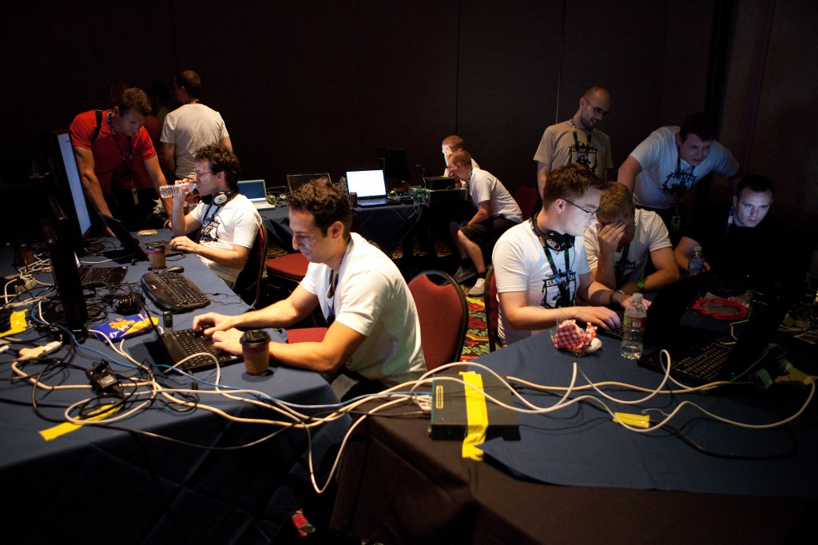

Líneas de trabajo
Competencias de ciberseguridad
Semillero de investigación en ciberseguridad

Slide 10


Expectativas

Slide 11

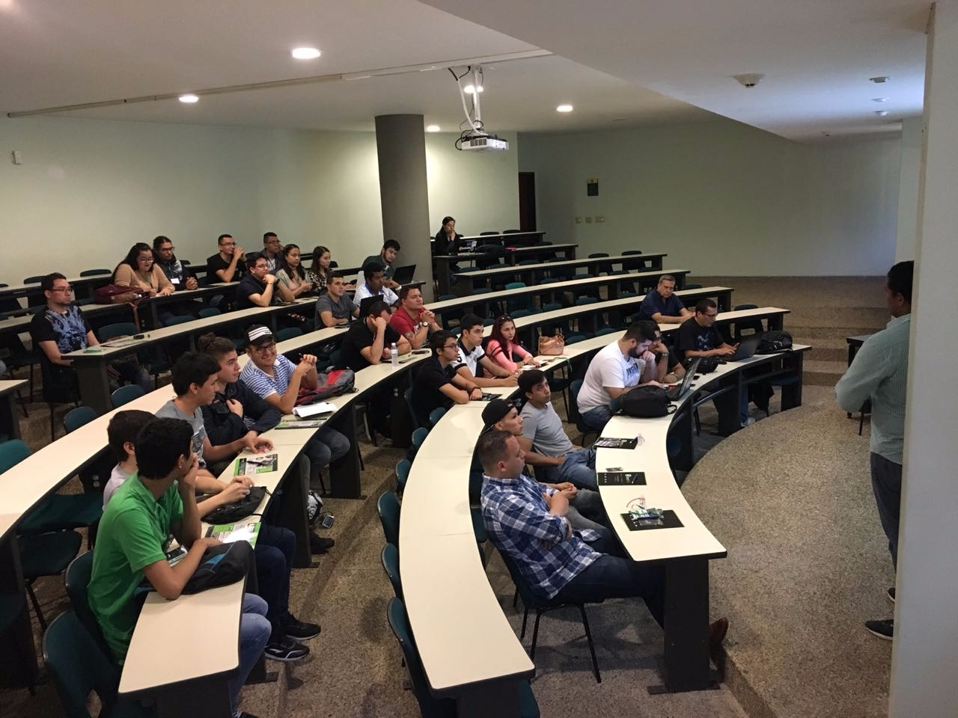
Capture the Flags

Slide 12
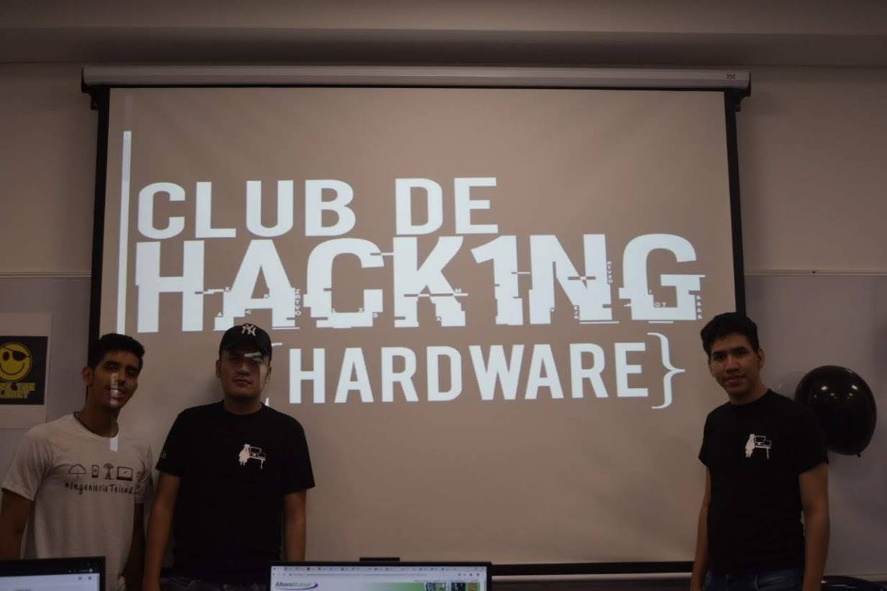

Investigación

Slide 13
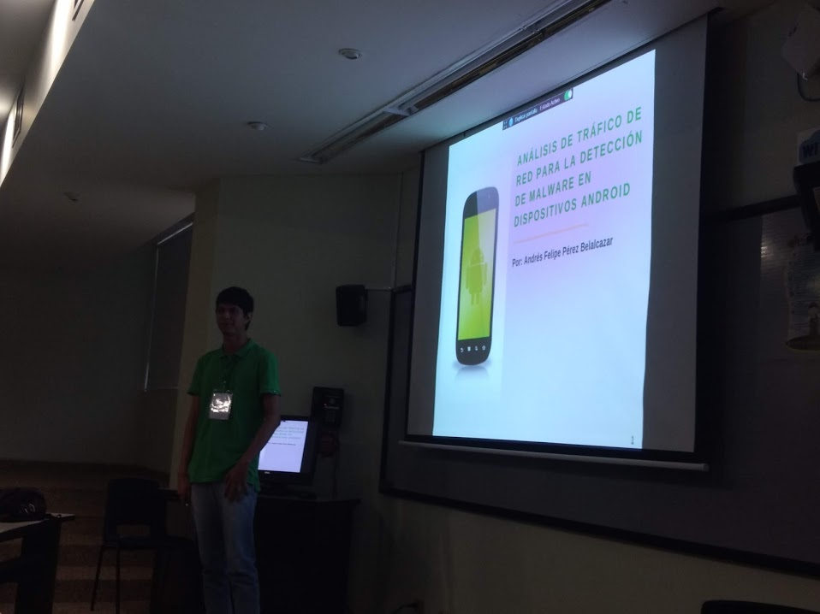
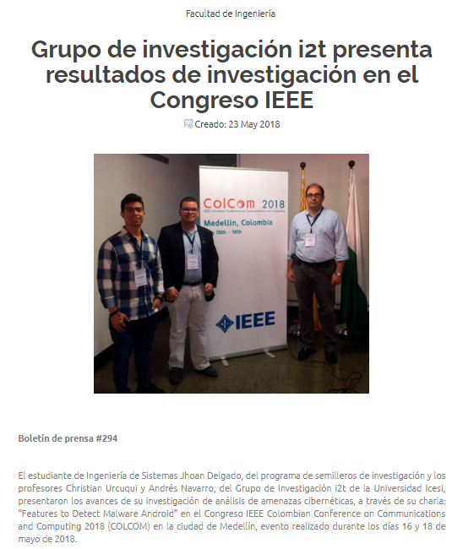
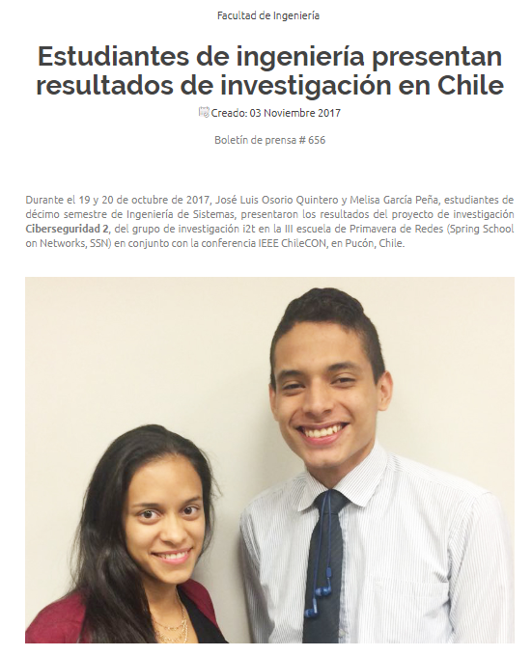
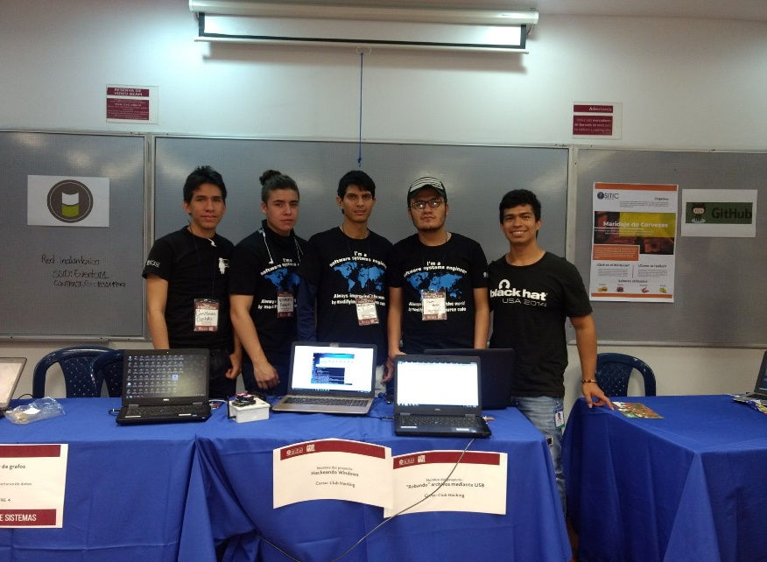
Investigación

Slide 14
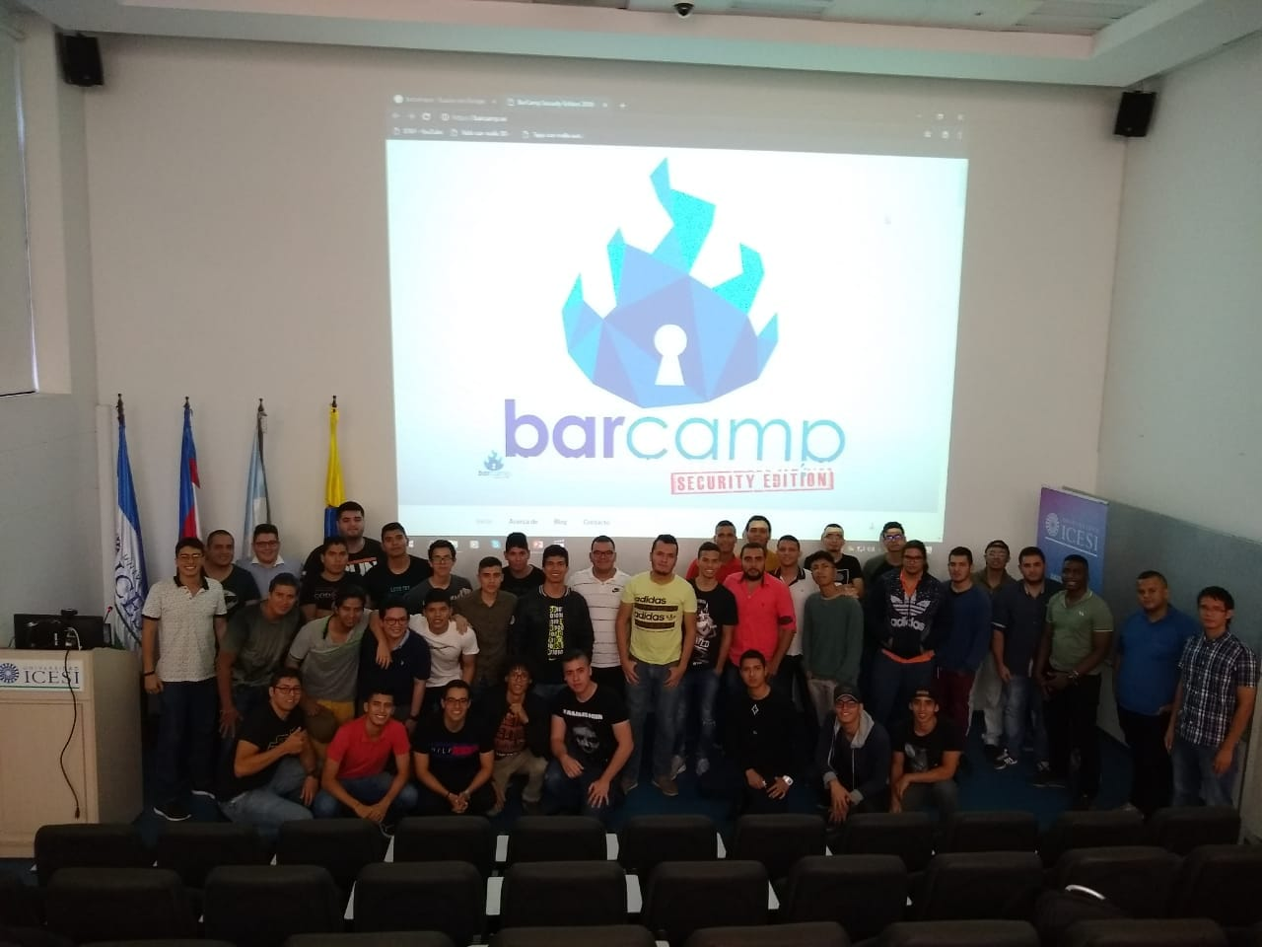
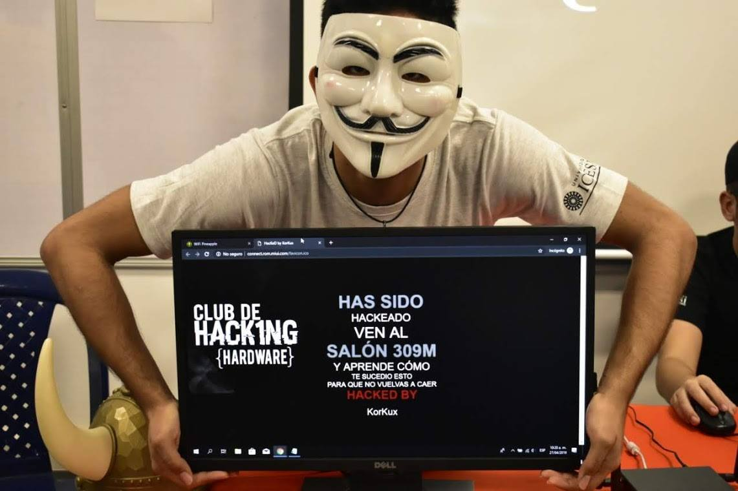

Slide 15
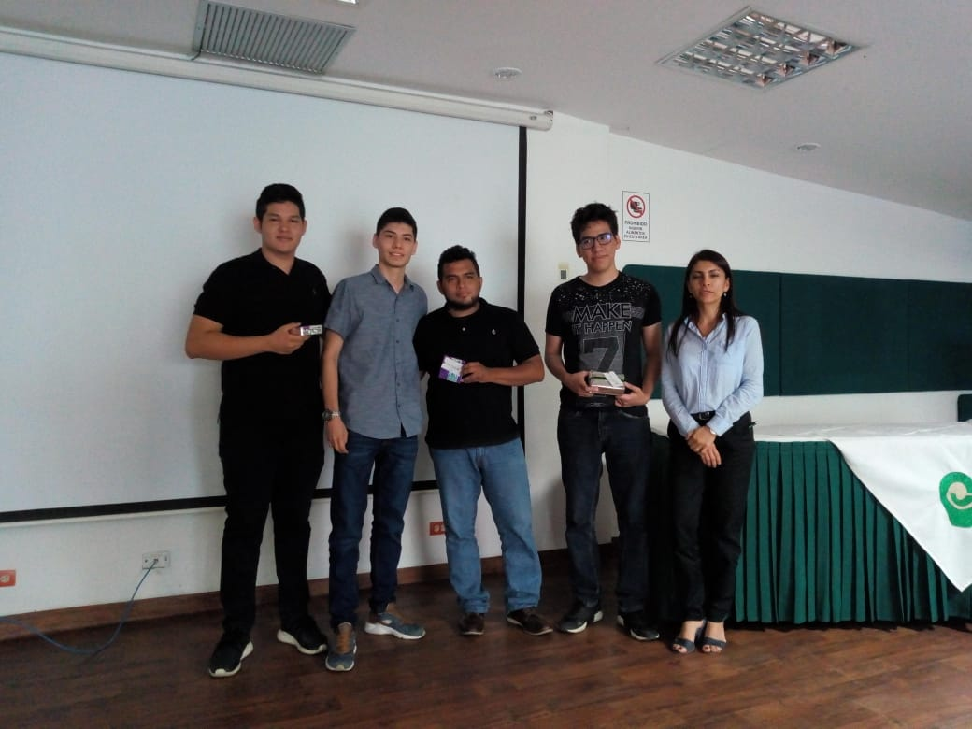

Red Colombiana de Programas de Ingeniería de Sistemas Afines (REDIS)

Slide 16
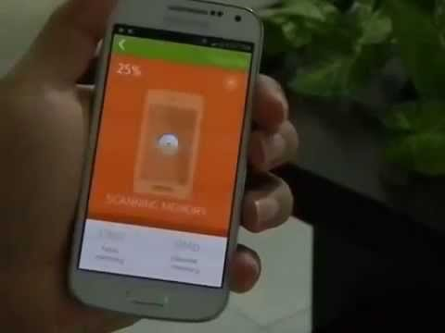
Investigación

Slide 17

Investigación
Red Colombiana de Investigación en Ciberseguridad (RedCiC)
Red Colombiana de Investigación en Ciberseguridad

Slide 18
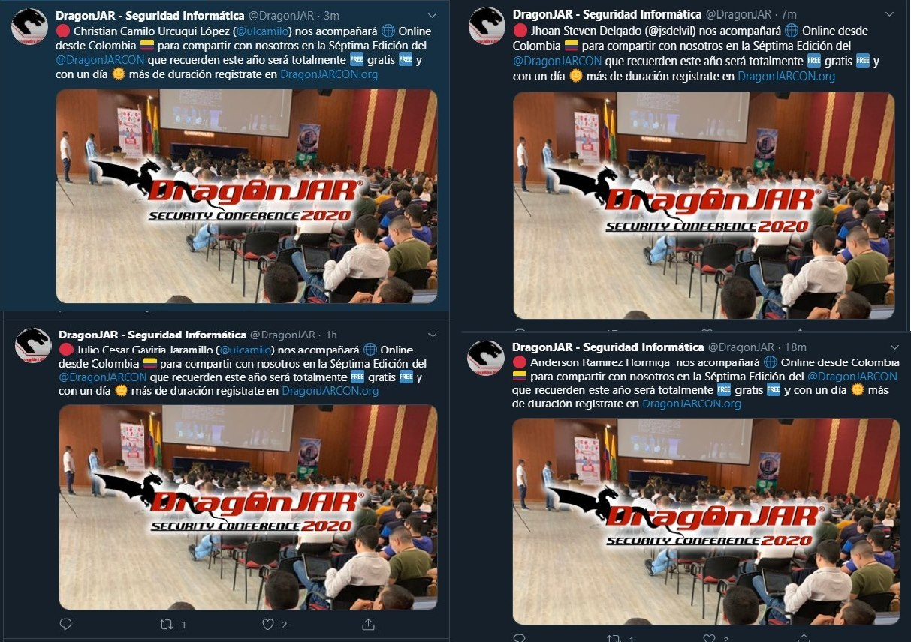
https://www.dragonjarcon.org/

Slide 19
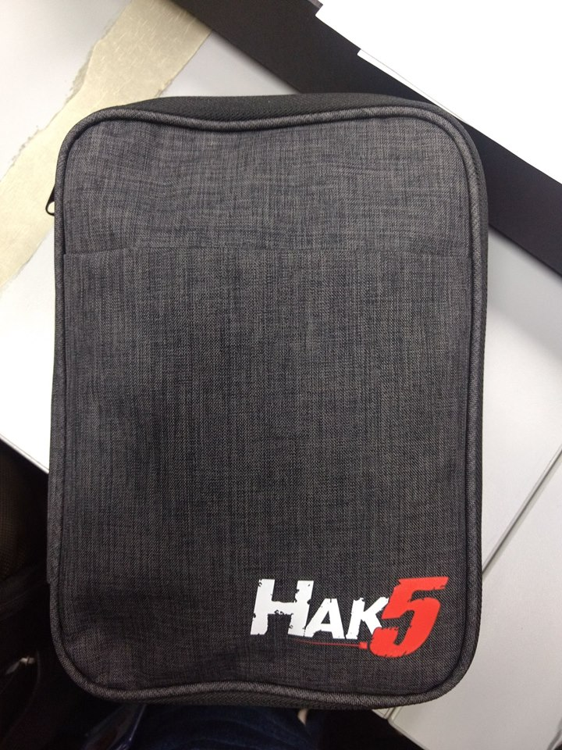
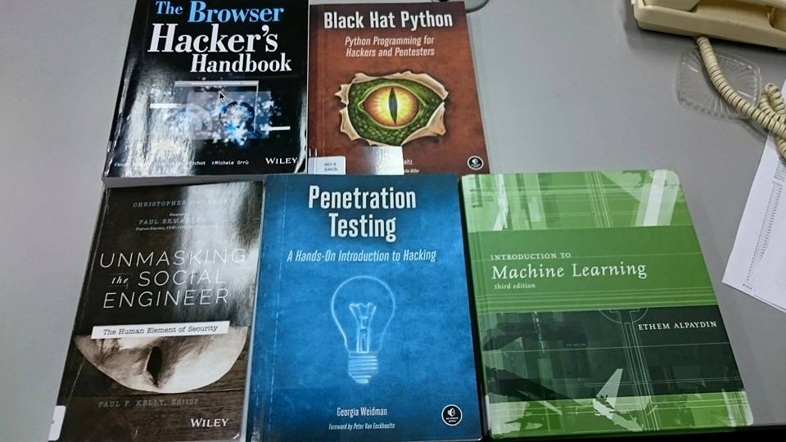
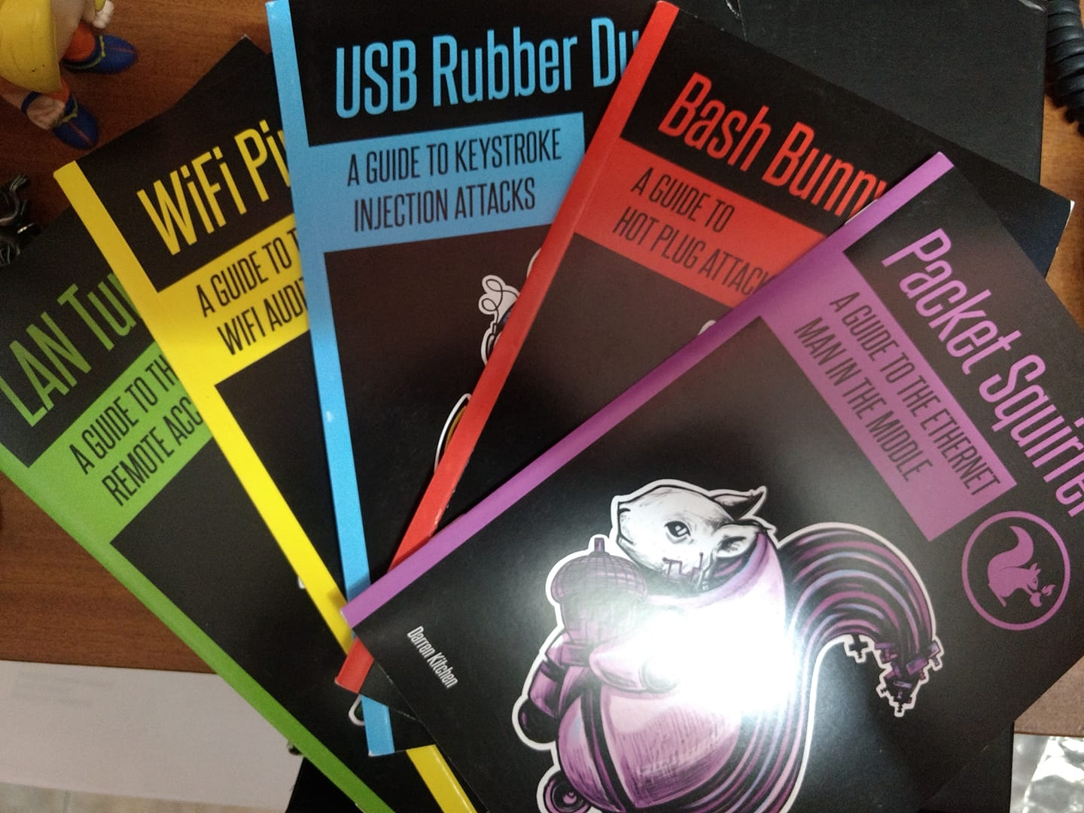
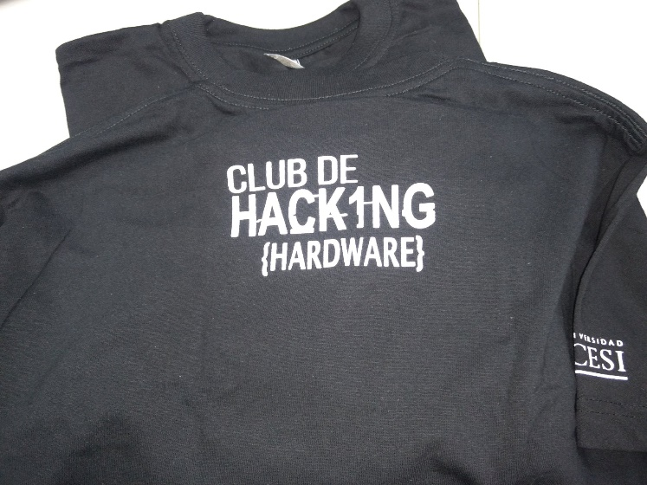

Slide 20


Líneas de trabajo
Detección de malware en dispositivos Android.
Detección de páginas web maliciosas.
Detección de ciberataques web.
Seguridad para la inteligencia artificial (Adversarial Machine Learning).
Controles de seguridad para Defacement
Semillero de investigación en ciberseguridad

Slide 21
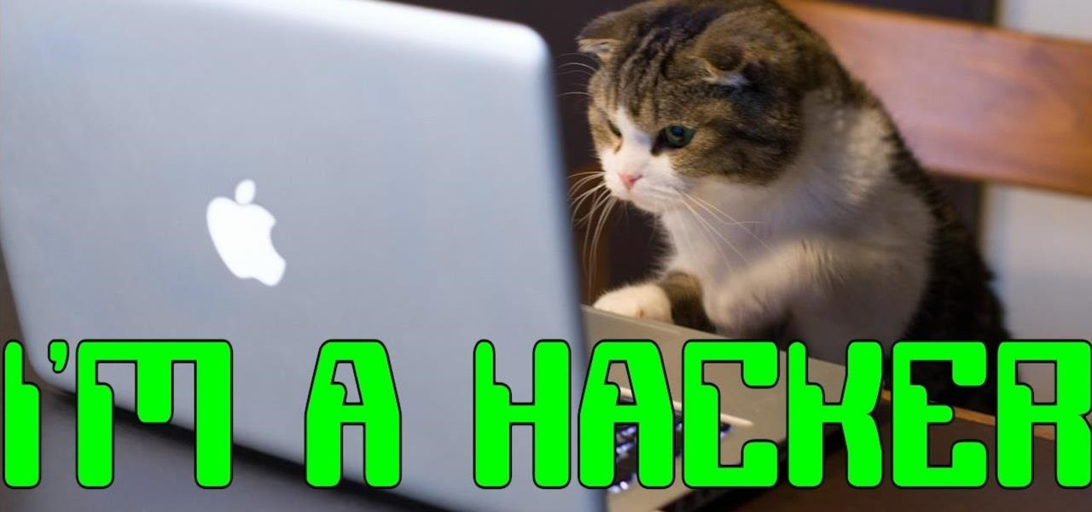
Es
Expectativas

Slide 22


Slide 23
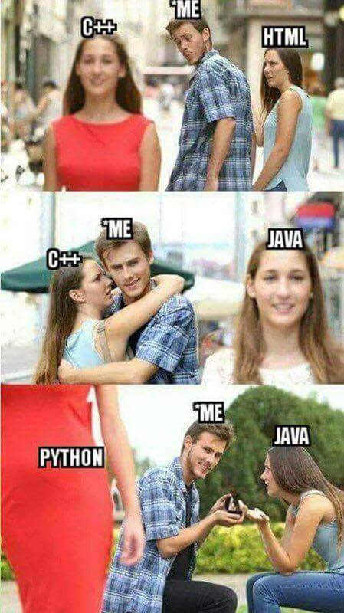
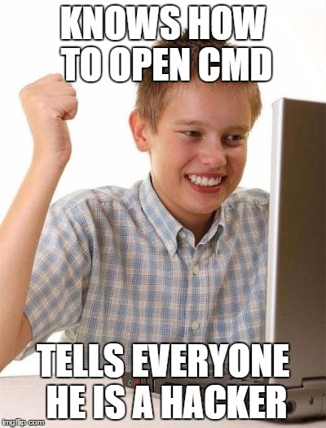
Expectativas

Slide 24


Expectativas

Slide 25

Mitos y realidades del Hacking
¿Qué es un hacker?

Slide 26
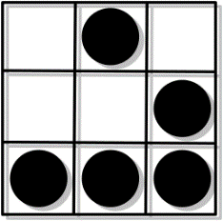
¿QUÉ ES UN HACKER?
Hacker
Gente apasionada por la seguridad informática
Una comunidad de entusiastas programadores y diseñadores originada en los sesenta en el Massachusetts Institute of Technology (MIT), el Tech Model Railroad Club (TMRC) y el laboratorio de Inteligencia artificial del MIT.

Slide 27
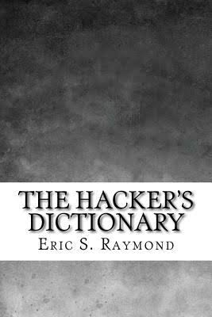

¿QUÉ ES UN HACKER?
Hacker
“Quien disfruta explorando sistemas y cómo forzar sus capacidades. También se considera como tal a un experto en un programa particular o que escribe código de forma entusiasta, a veces obsesiva. Además, puede considerarse hacker a una persona apasionada por temas no relacionados con la informática, como un hacker de la astronomía y, en general, quien disfruta del reto intelectual de la creación y la superación de las limitaciones”

Slide 28

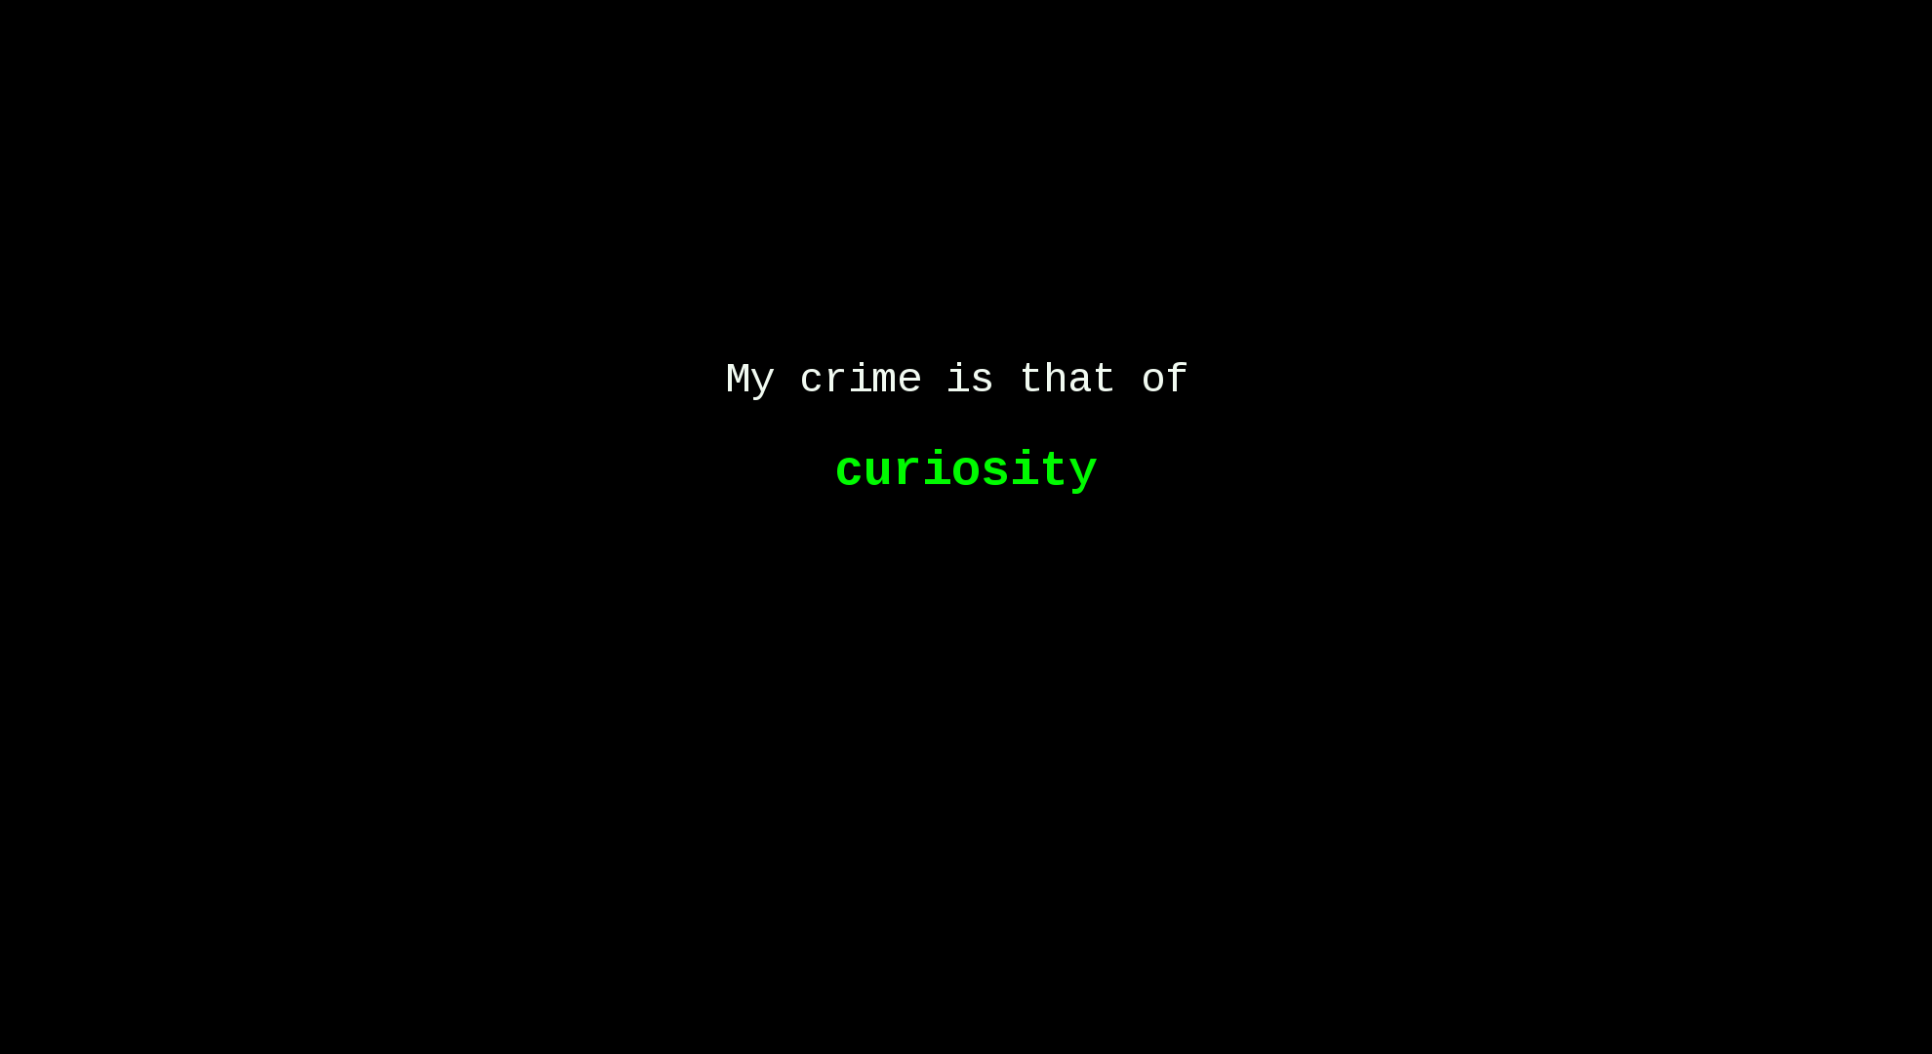
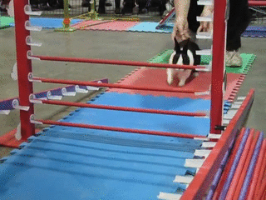
Hacker
Disfruta investigar
Entusiasta
Perseverante
Paciente

Slide 29
¿Qué es un hacker?
Hacker
Emblema Hacker propuesto en 2003 por Eric S. Raymond. “El uso de este emblema expresa la solidaridad con los objetivos y valores de los hackers, y la forma de vivir de un hacker”

Slide 30


¿Qué es un hacker?
Hacker
Refleja el concepto del glider (planeador) en el juego de la vida de John Conway debido a que:
El concepto nació casi al mismo tiempo que el Internet y Unix
El juego de la vida hace un llamamiento a los hackers

Slide 31
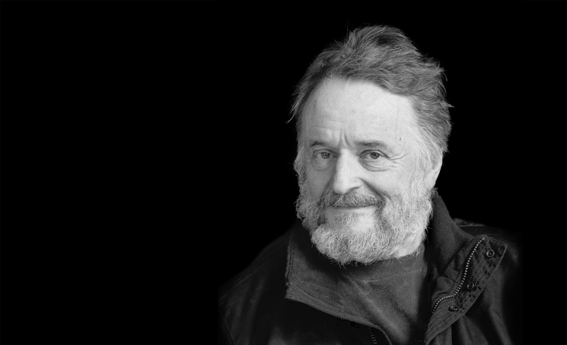

https://www.quantamagazine.org/john-conway-solved-mathematical-problems-with-his-bare-hands-20200420

Slide 32

Mitos y realidades del Hacking

Slide 33
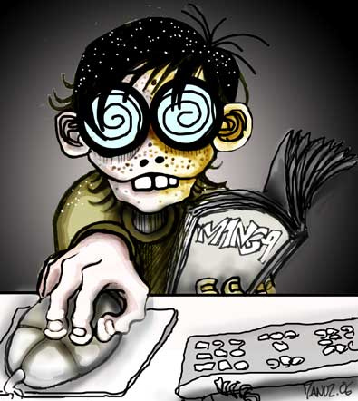
Mitos y realidades del Hacking
Lamer o script-kiddie
Es una persona con falta de habilidades técnicas, no salen de su zona de confort, utilizan herramientas de Hacking para vandalismo (cibervandalismo).

Slide 34
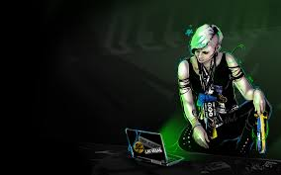
Mitos y realidades del Hacking
Hacker ciberpunk
Tiene un dominio de tecnología, impulsado por su ego pretende invadir o traspasar las barreras de la seguridad con el motivo de exponer. Es un tipo de delincuente informático que comete actos de robo y sabotaje de forma selectiva.
Choi, K. S., & Toro-Alvarez, M. M. (2017). Cibercriminología: Guía para la investigación del cibercrimen y mejores prácticas en seguridad digital. Bogotá: Fondo Editorial UAN.

Slide 35
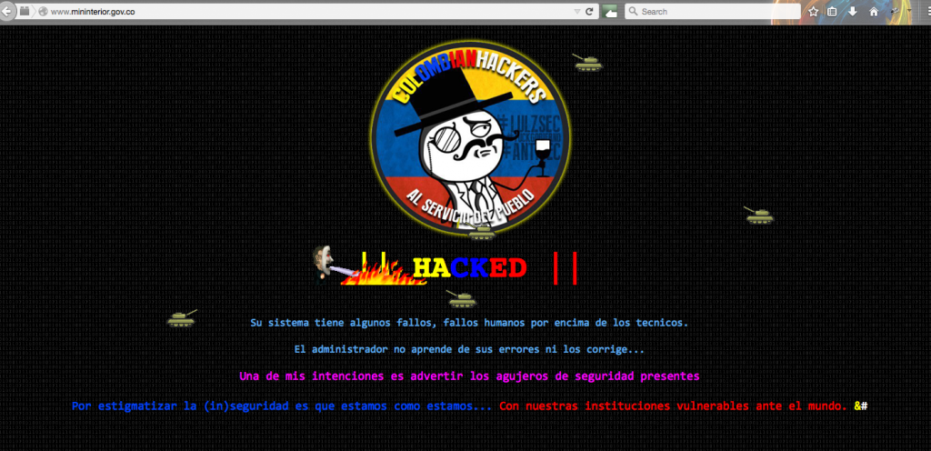

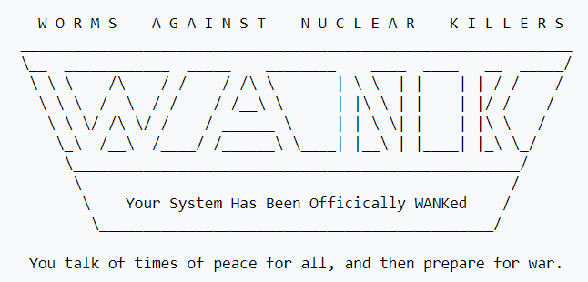
Mitos y realidades del Hacking
Mitos y realidades del Hacking
Hacktivista, se refiere a un hacker que se dedica a ejercer o ejerce hacktivismo o activismo informático
Notes:
http://zonehmirrors.org/defaced/2018/07/05/www.barranquilla.gov.co/www.barranquilla.gov.co/

Slide 36
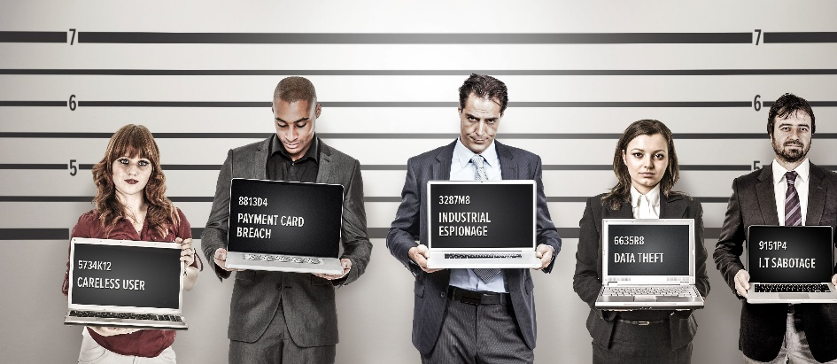
Mitos y realidades del Hacking
Insider – Empleado infeliz – el exempleado
Tiene conocimiento de la organización y en muchas ocasiones acceso a la infraestructura (perímetro) sobrepasando algunos mecanismos de defensa. La motivación del ciberdelincuente es ganancia monetaria o venganza.
Choi, K. S., & Toro-Alvarez, M. M. (2017). Cibercriminología: Guía para la investigación del cibercrimen y mejores prácticas en seguridad digital. Bogotá: Fondo Editorial UAN.

Slide 37
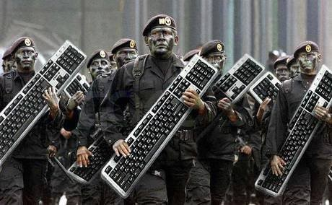
Mitos y realidades del Hacking
Combatientes - warfighters
Son afiliados a las ideologías de un país con grandes habilidades tecnologías, suelen participar en guerras cibernéticas o son políticamente motivados.
Choi, K. S., & Toro-Alvarez, M. M. (2017). Cibercriminología: Guía para la investigación del cibercrimen y mejores prácticas en seguridad digital. Bogotá: Fondo Editorial UAN.

Slide 38
Mitos y realidades del Hacking
Soldados de la mafia
Ciberladrón y el estafador
Hacker veteranos (old - timer)
Choi, K. S., & Toro-Alvarez, M. M. (2017). Cibercriminología: Guía para la investigación del cibercrimen y mejores prácticas en seguridad digital. Bogotá: Fondo Editorial UAN.

Slide 39
Mitos y realidades del Hacking
¿Antivirus …
Antimalware?

Slide 40
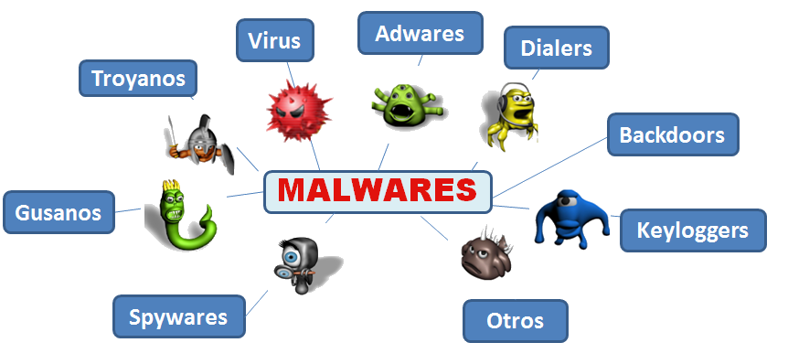
Mitos y realidades del Hacking

Slide 41
Mitos y realidades del Hacking
Virus | Worm
Rootkit Trojan | Dialer Spyware Keylogger
Self-Spreading
Non-Spreading
They require a host
They run independently

Slide 42
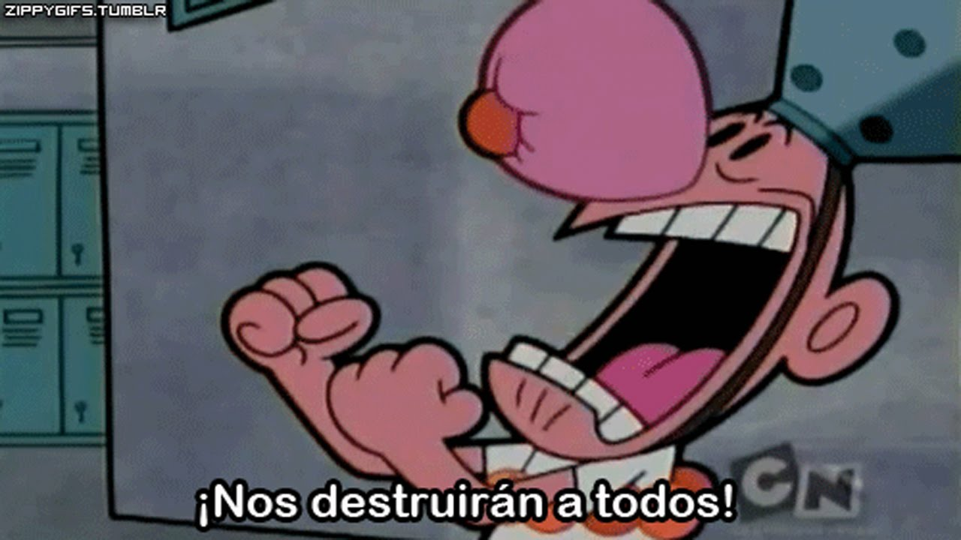
Mitos y realidades del Hacking
¿100% de seguridad?

Slide 43
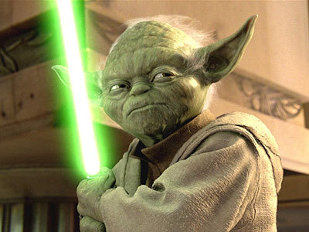
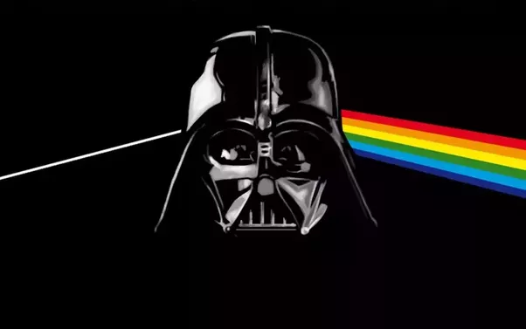
Advertencia

Slide 44
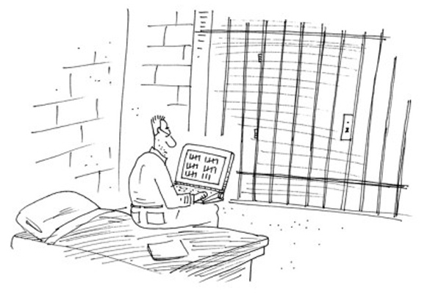
Advertencia
Ley 1273 de 2009
http://www.alcaldiabogota.gov.co/sisjur/normas/Norma1.jsp?i=34492
https://www.policia.gov.co/denuncia-virtual/normatividad-delitos-informaticos

Slide 45
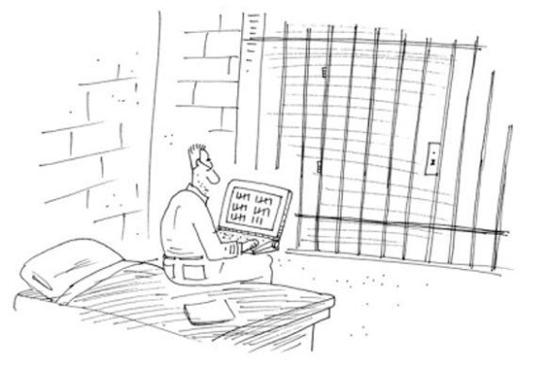
Advertencia
Artículo 269A: Acceso abusivo a un sistema informático. El que, sin autorización o por fuera de lo acordado, acceda en todo o en parte a un sistema informático protegido o no con una medida de seguridad, o se mantenga dentro del mismo en contra de la voluntad de quien tenga el legítimo derecho a excluirlo, incurrirá en pena de prisión de cuarenta y ocho (48) a noventa y seis (96) meses y en multa de 100 a 1.000 salarios mínimos legales mensuales vigentes.

Slide 46
Advertencia
Artículo 269C: Interceptación de datos informáticos. El que, sin orden judicial previa intercepte datos informáticos en su origen, destino o en el interior de un sistema informático, o las emisiones electromagnéticas provenientes de un sistema informático que los transporte incurrirá en pena de prisión de treinta y seis (36) a setenta y dos (72) meses.

Slide 47
Advertencia
Artículo 269G: Suplantación de sitios web para capturar datos personales. El que con objeto ilícito y sin estar facultado para ello, diseñe, desarrolle, trafique, venda, ejecute, programe o envíe páginas electrónicas, enlaces o ventanas emergentes, incurrirá en pena de prisión de cuarenta y ocho (48) a noventa y seis (96) meses y en multa de 100 a 1.000 salarios mínimos legales mensuales vigentes, siempre que la conducta no constituya delito sancionado con pena más grave.

Slide 48





Slide 49
